Slide 1
Báo cáo bài tập lớn WeB
TRƯỜNG ĐẠI HỌC CÔNG NGHỆ - ĐẠI HỌC QUỐC GIA HÀ NỘI
Learning management system
Giáo viên hướng dẫn: Hoàng Xuân Tùng
Nhóm 4: PiEdu
Lớp: INT3306 4

Slide 2
Thông tin cơ bản của ứng dụng
Tên: PiEdu
Phiên bản: 1.0.0
Trang chủ:
Github: https://github.com/vantrong291/learning-management-system

Slide 3
Nội dung
Đặt vấn đề
Vai trò
Chức năng của ứng dụng
Các công nghệ được sử dụng
Một số hình ảnh demo
Tổng kết

Slide 4
I. Đặt vấn đề
Trường đại học có rất đông sinh viên, mỗi kì học có nhiều môn, mỗi môn lại có các lớp học phần khác nhau -> gây nhầm lẫn
Giảng viên gặp khó khăn trong việc gửi tại liệu, slide do một lớp gồm học sinh từ nhiều lớp, nhiều khóa khác nhau
Sinh viên gặp khó khăn trong việc tìm nhóm lớp, tìm tài liệu
→ Cần một không gian trao đổi, học tập

Slide 5

II. Vai trò
Là một cầu nối giữa giảng viên và sinh viên
Hỗ trợ giảng viên và người học trong việc tìm kiếm tài liệu, trao đổi, nắm bắt thông tin

Slide 6
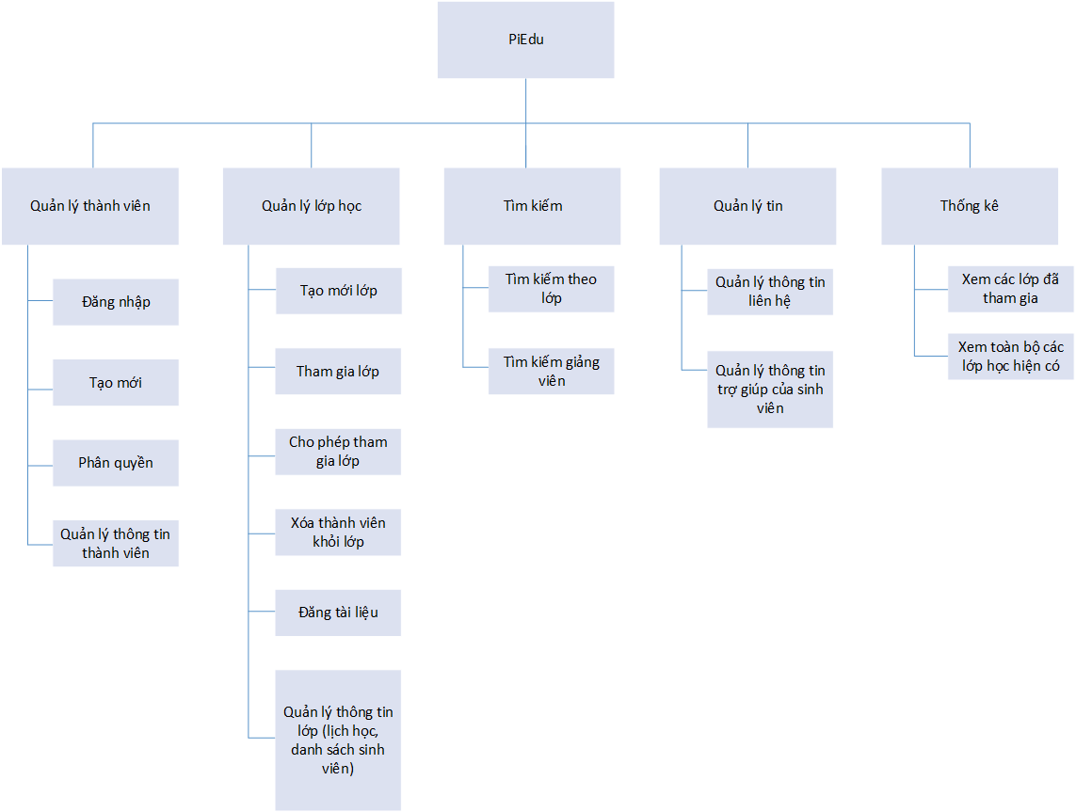
III. Chức năng của ứng dụng

Slide 7
IV. Các công nghệ được sử dụng
Frontend:
VueJS: Framework hỗ trợ frontend (https://vuejs.org/)
Theme:
Vuetify: (https://vuetifyjs.com/en/)
ArgonJS: (https://www.argonjs.io/)
Backend:
Django: một web framework hỗ trợ đầy đủ cho web-developer (https://www.djangoproject.com/)
DjangoREST Framework: (https://www.django-rest-framework.org/)
MySQL database: (https://www.mysql.com/)

Slide 8
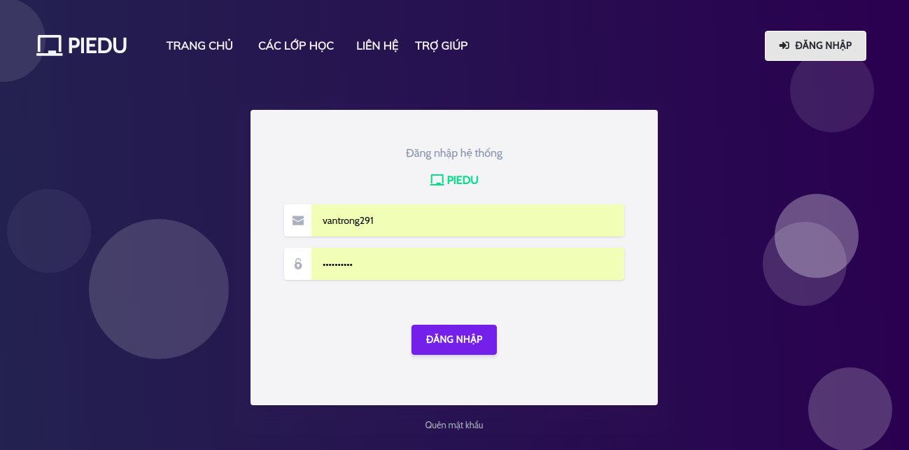
V. Một số hình ảnh demo
Màn hình đăng nhập

Slide 9

V. Một số hình ảnh demo
Trang chủ sau khi đăng nhập

Slide 10
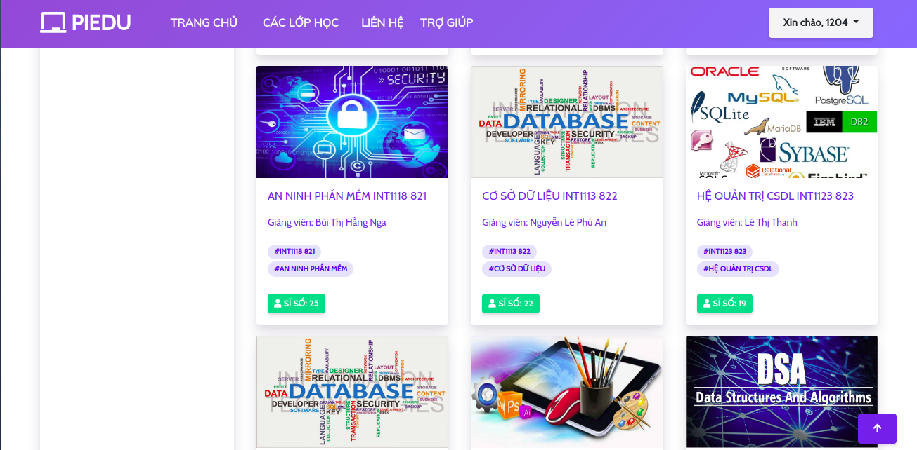
V. Một số hình ảnh demo
Màn hình hiển thị các lớp học

Slide 11
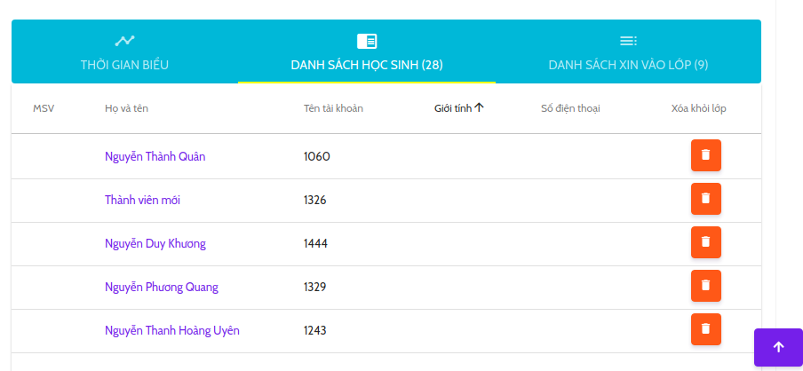
V. Một số hình ảnh demo
Màn hình danh sách sinh viên của lớp

Slide 12
VI. Tổng kết
Những điểm đã đạt được:
Giao diện khá thân thiện
Đã có khả năng tạo lớp học không bị trùng nhau về thời gian (xếp lịch)
Các thông tin được lưu trữ khoa học, xử lý một cách chính xác, dễ dàng
Hỗ trợ việc tìm kiếm, xếp lớp, quản lý sinh viên và tài liệu
Hỗ trợ được việc tham gia, tải tài liệu được dễ dàng

Slide 13
VI. Tổng kết
Hướng phát triển trong tương lai:
Thêm tính năng forum giúp cho việc trao đổi giữa giảng viên và sinh viên được tốt hơn
Thêm tính năng gợi ý lớp học khi tham gia một lớp học khác
Kiểm soát tốt hơn việc tạo lớp mới cũng như xếp lịch, từ đó có thể tạo ra tính năng gợi ý lịch rảnh khi tạo lớp mới

